Slide 1

Цветни фигури
лесно
средно
трудно

Slide 2
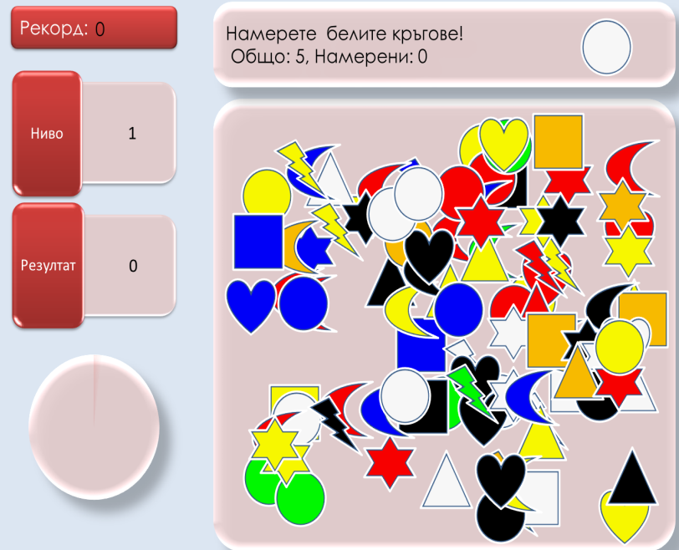

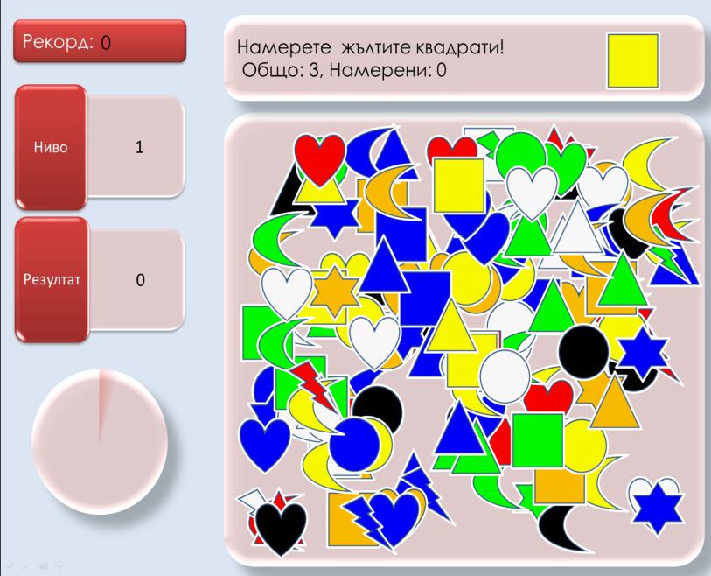
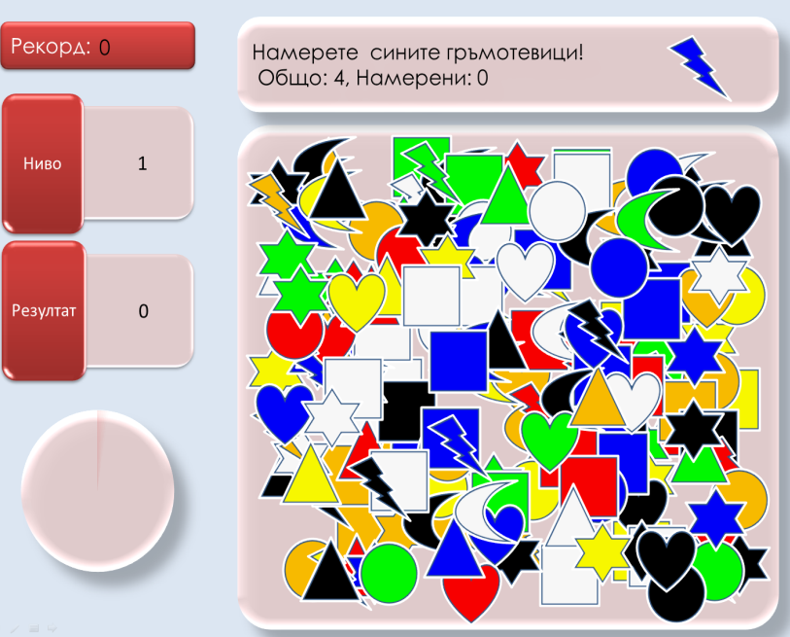
Цветни фигури
лесно
средно
трудно

Slide 3
Рекорд:
Намерете сините квадрати!
Общо: 3, Намерени: 1
0
Ниво
Резултат
2
Времето изтече….
0
КРАЙ
ОПИТАЙ ПАК

Slide 4

Следващо ниво
КРАЙ
играй

Slide 5
Поздравления намери
всички фигури

Slide 6
Не намери всички фигури

Slide 7
До нови срещи с цветните фигурки

Slide 8
0
0
0

